Slide 1

هذا التصميم خاص بالأستاذ / احمد الحسني
لا تحرمونا من دعائكم
جميع الدروس في القناة على الرابط:
https://t.me/Ahmad_ALhasani
للاستفسار على التلقرام:
@wasmcom

Slide 2

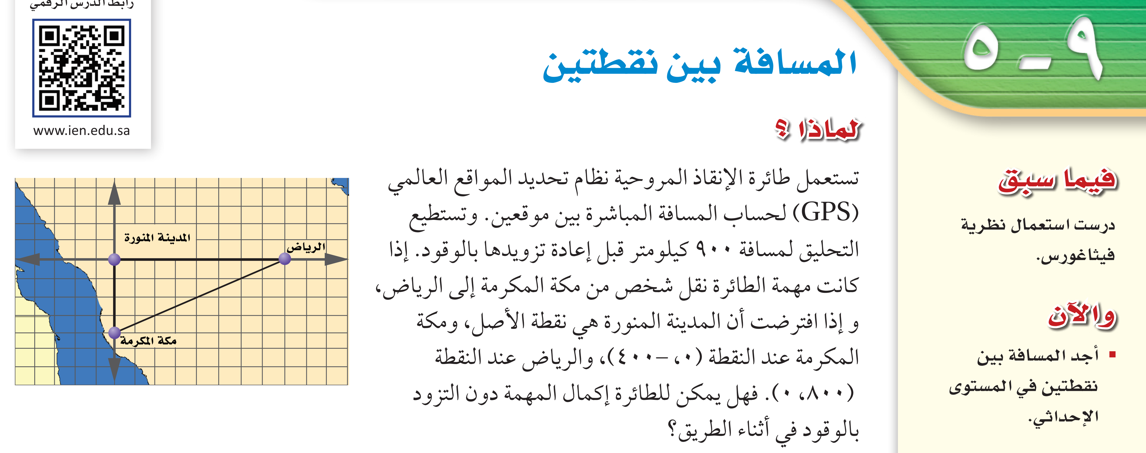
التالي

Slide 3

التالي
السابق

Slide 4

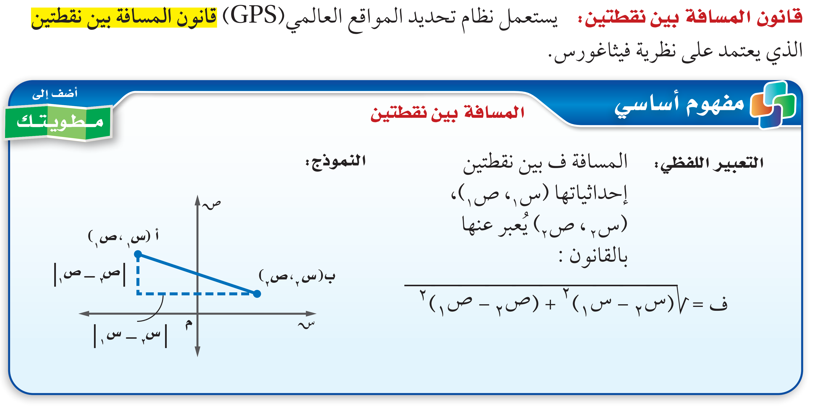

التالي
السابق

Slide 5
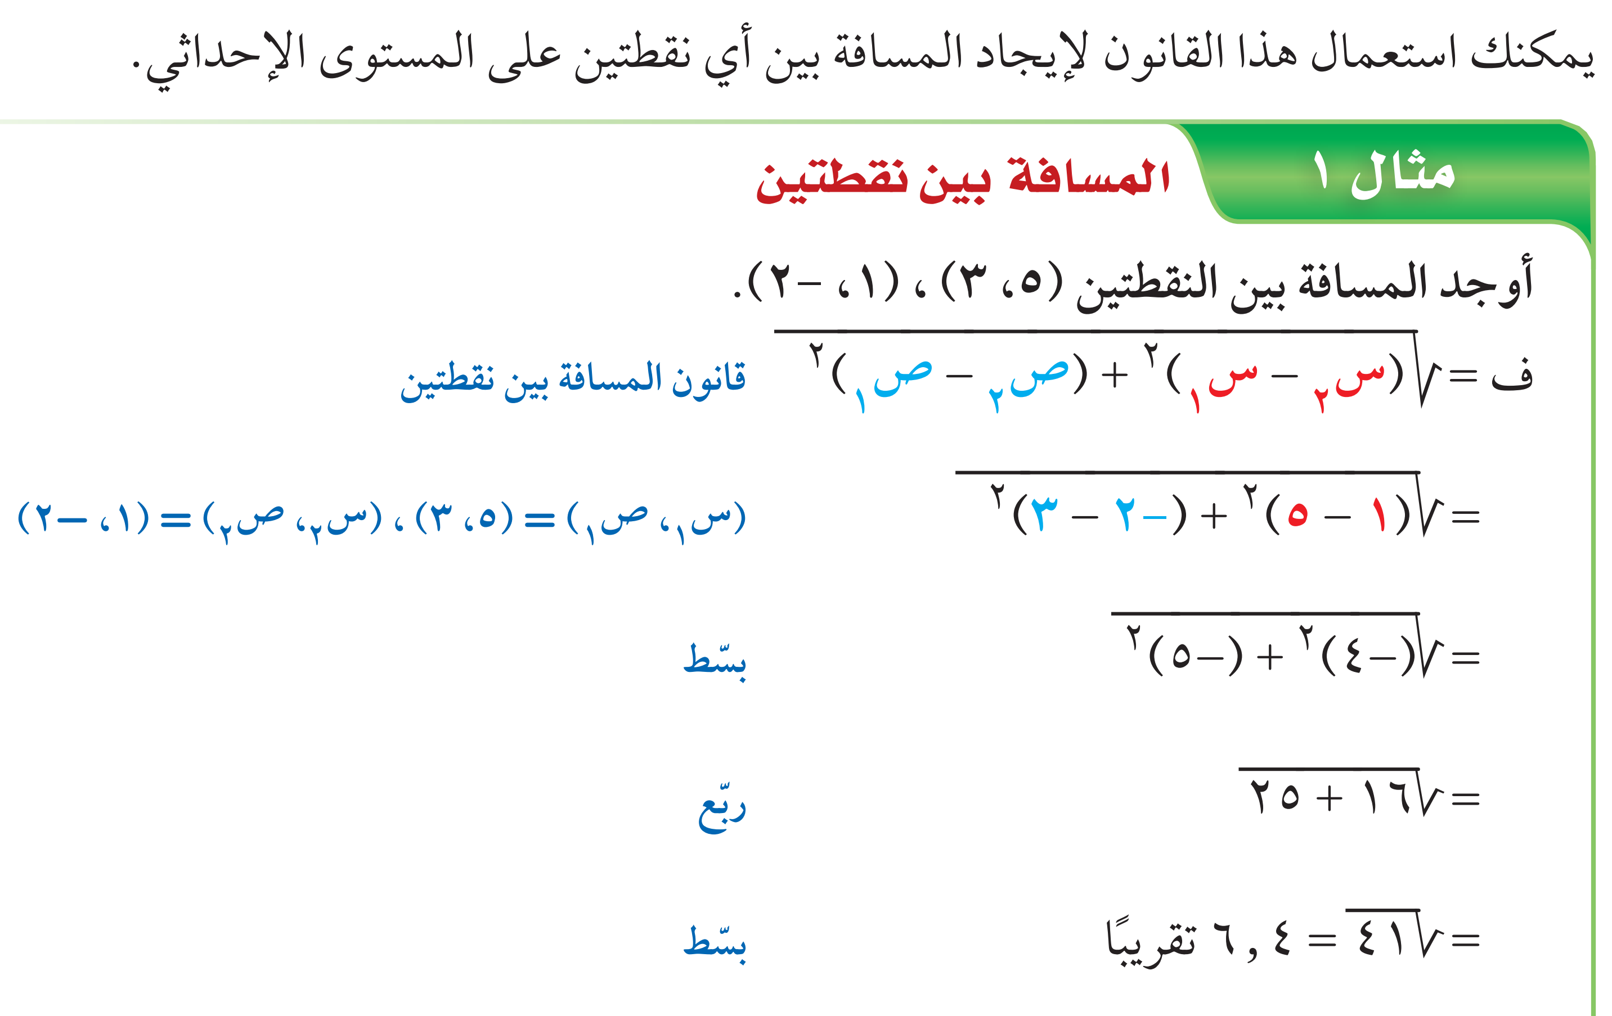

Slide 6


Slide 7

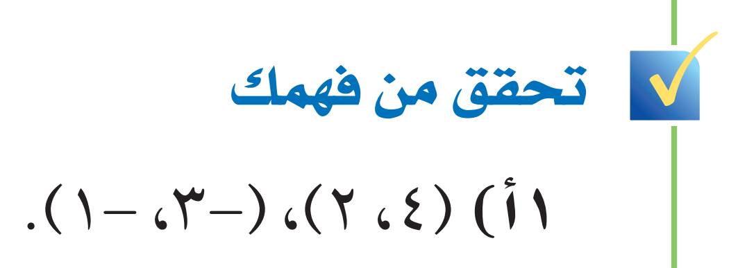




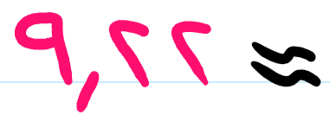


Slide 8


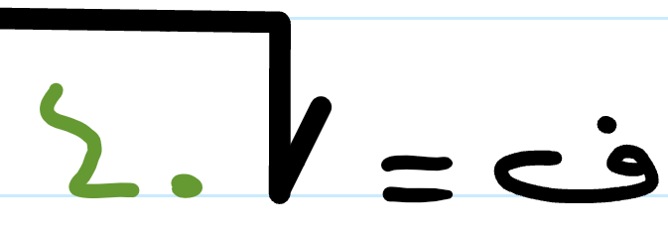







Slide 9
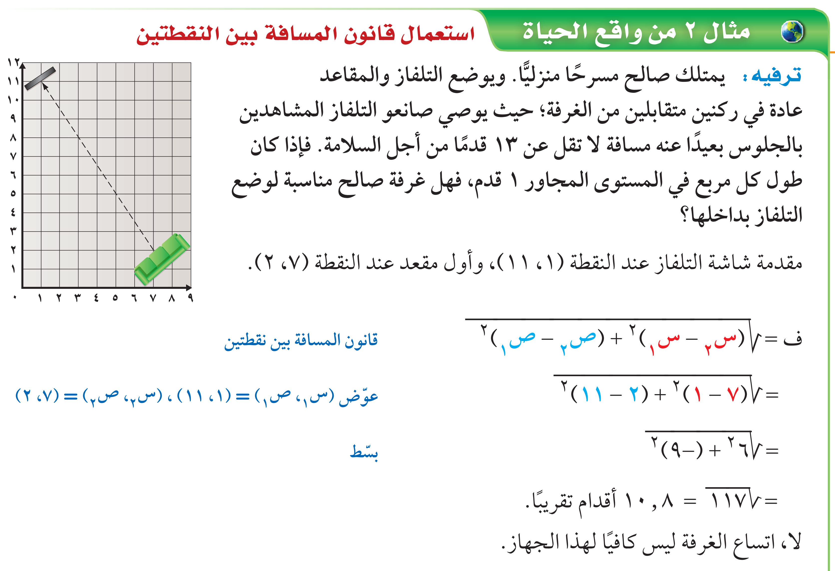

Slide 10


Slide 11


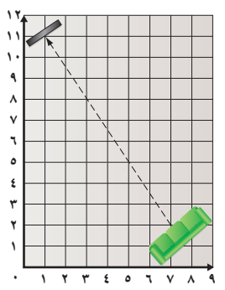








Slide 12
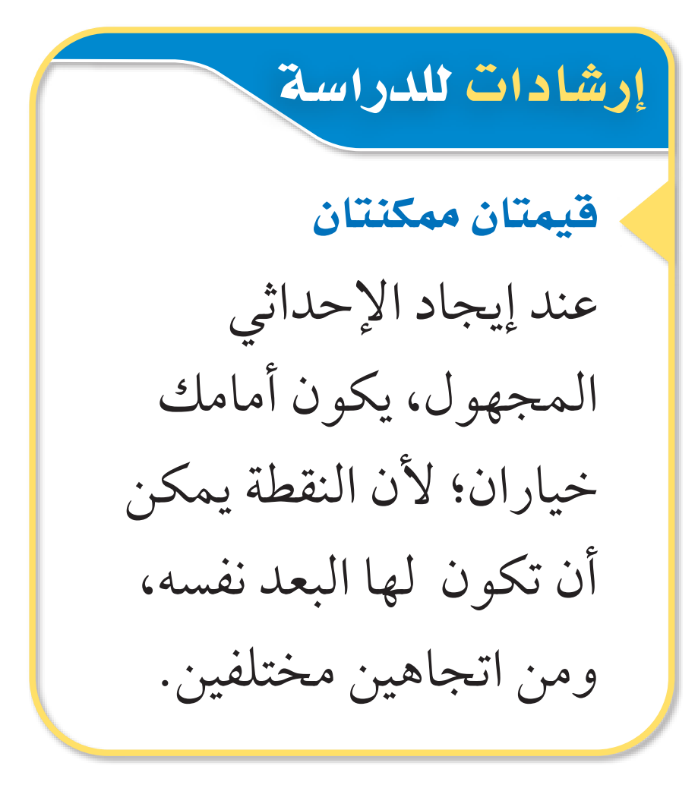

Slide 13
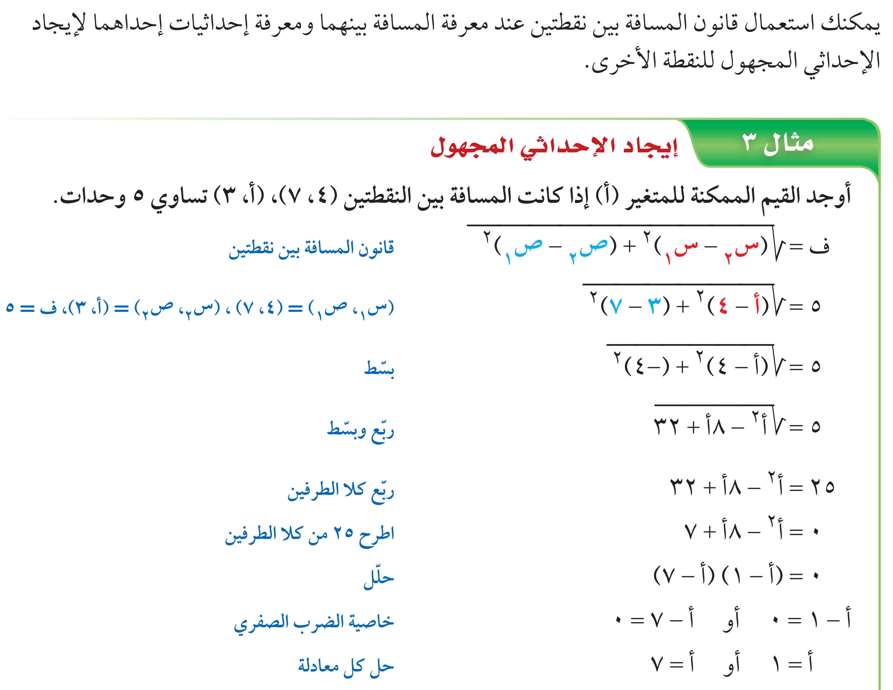

Slide 14

التالي
الحل
السابق

Slide 15










